Slide 1
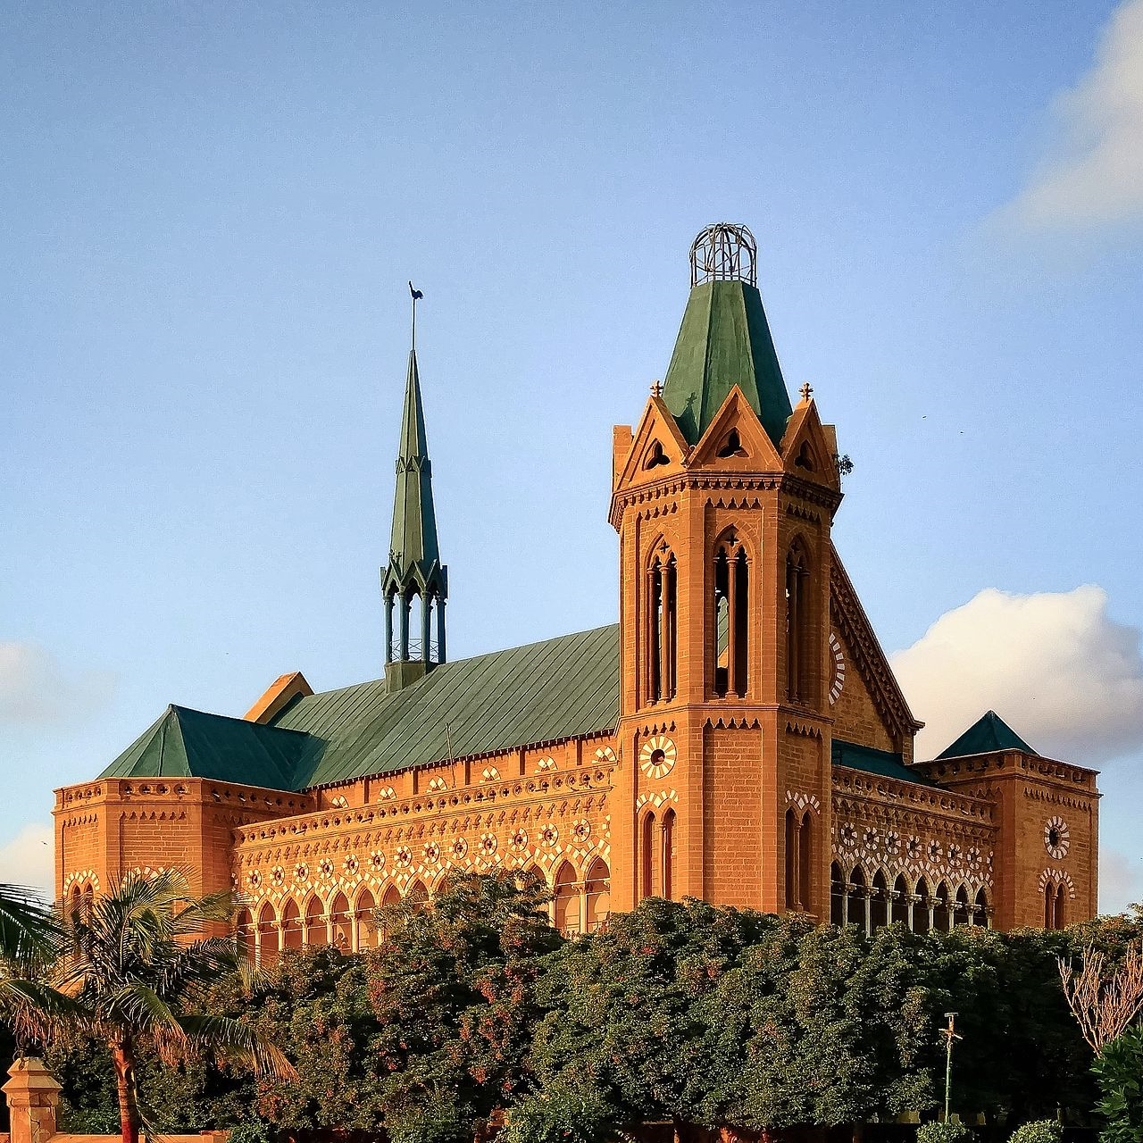
FRERE HALL
1865 yılında tamamlanan Frere Hall aslen Karaçi’ deki belediye binası olarak hizmet veriyordu.

Slide 2
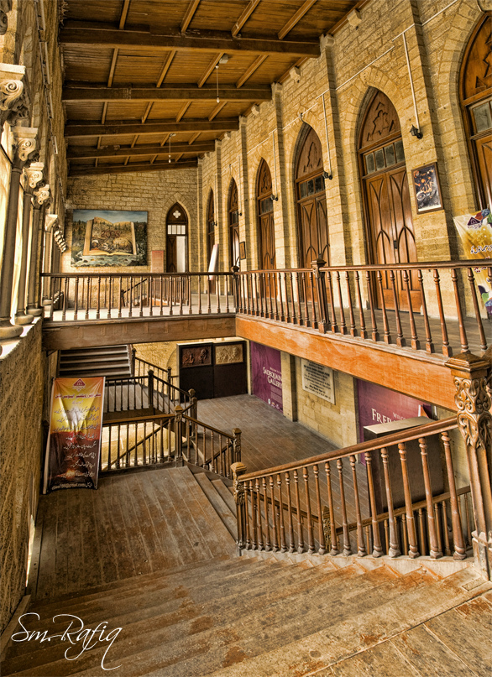
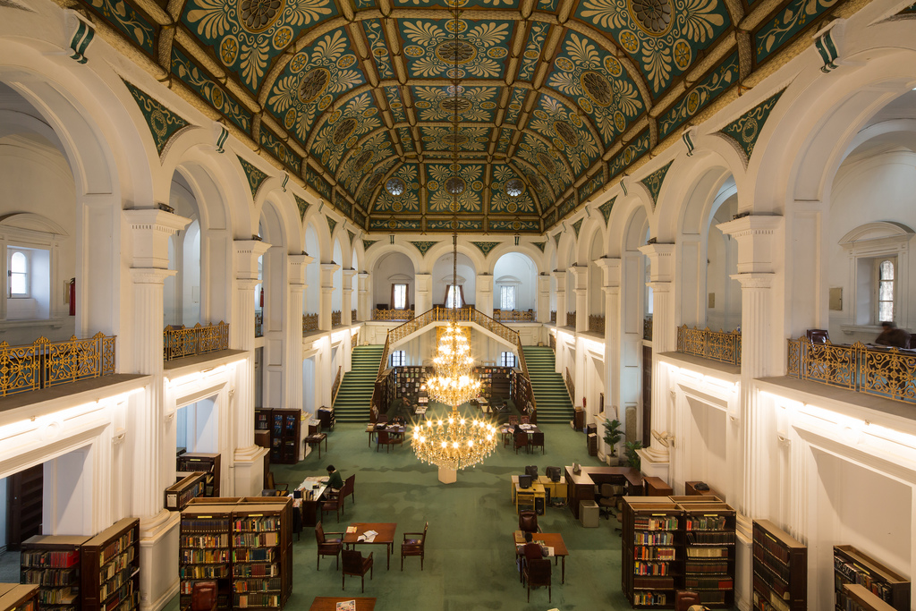
Ve şimdi sergi alanı ve kütüphane olarak hizmet vermektedir. Karaçi’ nin en ikonik binalarından biri olarak kabul edilir.

Slide 3
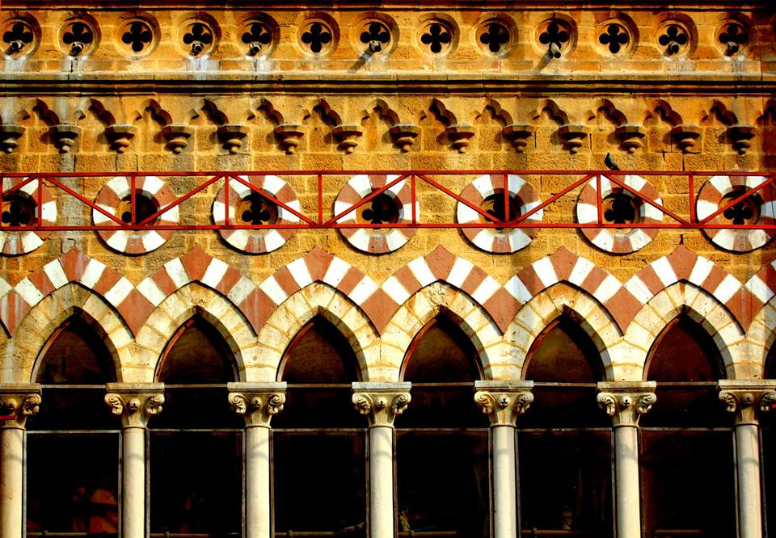
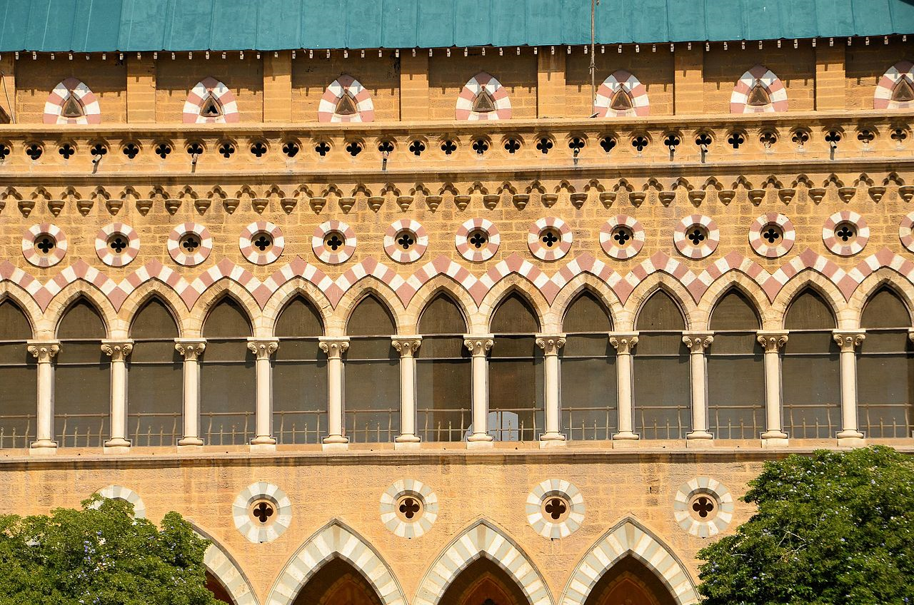
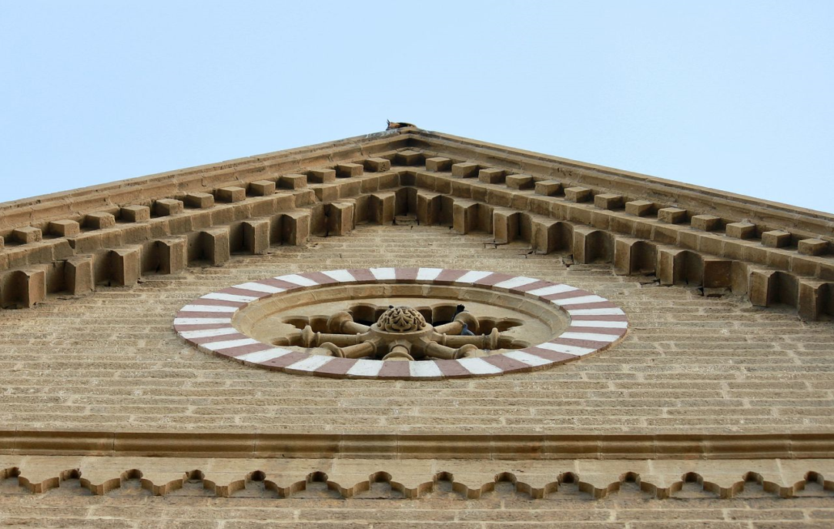
1863 yılının Ağustos ayında çalışmaya başlandı ve 1865 Ekim ayında tamamlandı. Ancak, binadaki çalışmalar açılışından sonra tamamlanmamıştı.

Slide 4
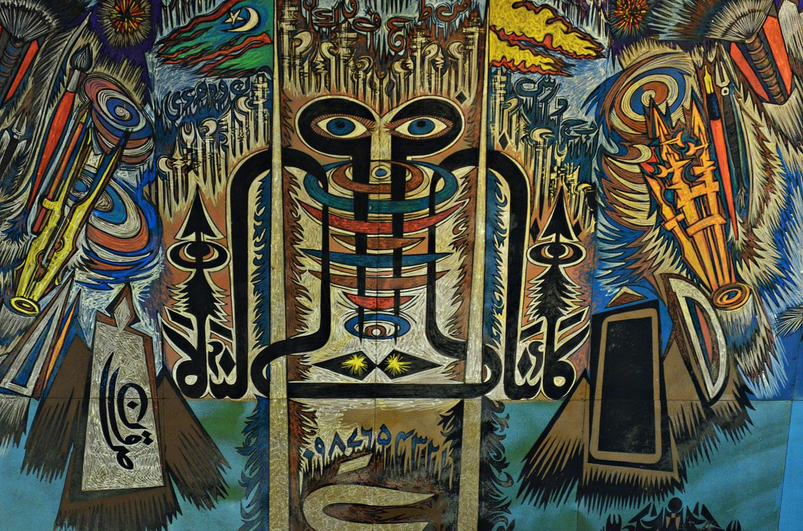
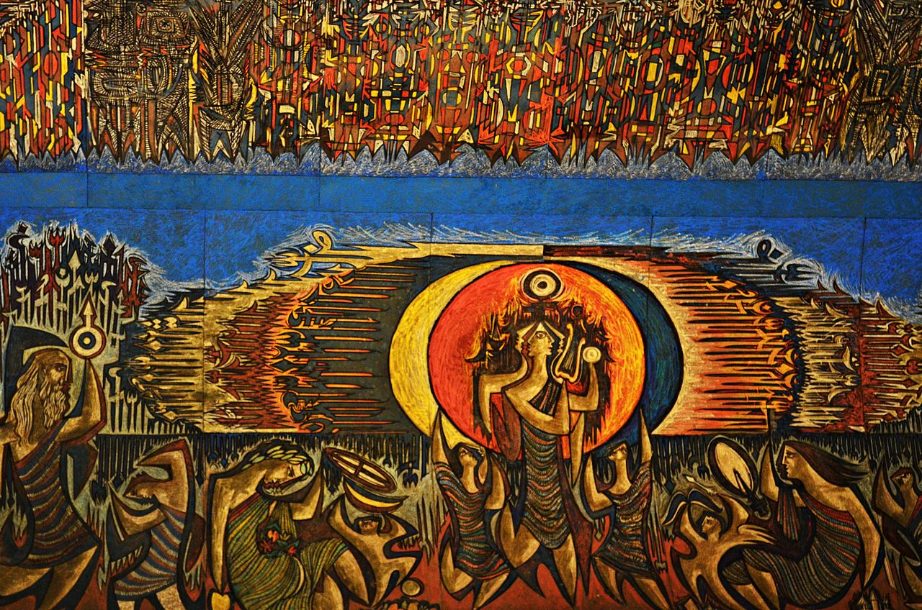

Slide 5
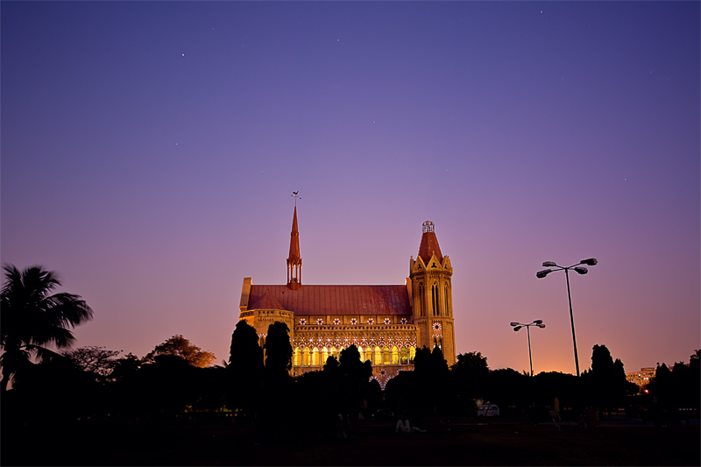
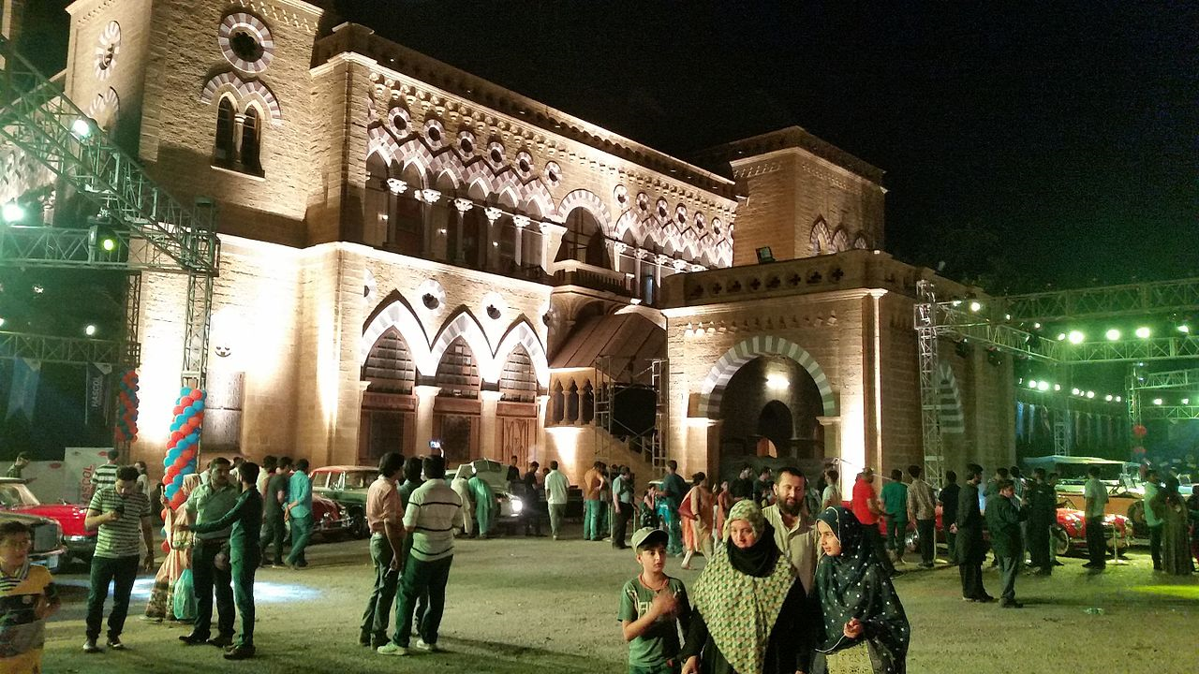
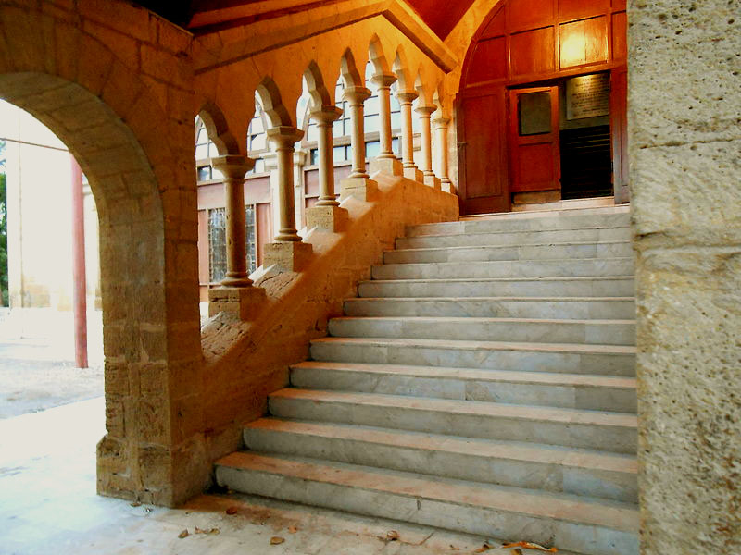

Slide 6
